Slide 1
Vue.js
-- 生命周期及组件间通信
2017-05-12 micromi

Slide 2
目录 CONTENTS
Vue.js简介
生命周期简介
组件及组件通信
实例演示

Slide 3
Vue.js简介

Slide 4
Vue.js简介
Vue.js（读音 /vjuː/, 类似于 view） 是尤雨溪在2014年2月开源的一个前端开发框架。
Vue 是一个轻巧、高性能、可组件化的MVVM库。
Vue 的核心库只关注视图层，它不仅易于上手，还便于与第三方库或既有项目整合。
Vue 的目标是通过尽可能简单的 API 实现响应的数据绑定和组合的视图组件。
核心：数据驱动、组件化

Slide 5
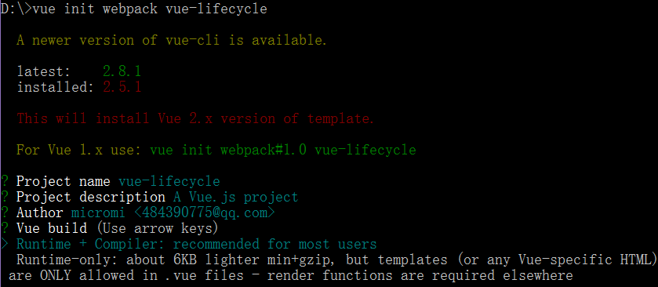
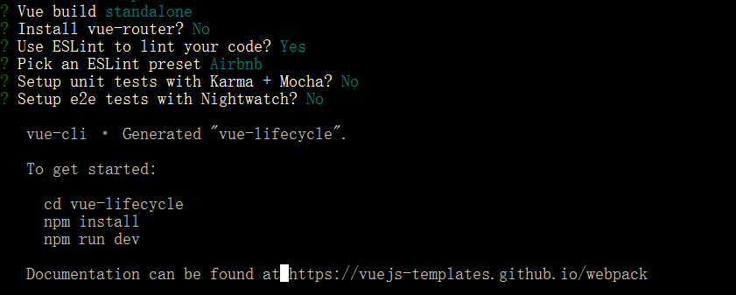
安装
直接下载
CDN
NPM: npm install vue
命令行工具
# 全局安装 vue-cli
$ npm install --global vue-cli
# 创建一个基于 webpack 模板的新项目
$ vue init webpack my-project
# 安装依赖，走你
$ cd my-project
$ npm install
$ npm run dev

Slide 6
生命周期简介

Slide 7
实例生命周期
每个 Vue 实例在被创建之前都要经过一系列的初始化过程。例如，实例需要配置数据观测(data observer)、编译模版、挂载实例到 DOM ，然后在数据变化时更新 DOM 。在这个过程中，实例也会调用一些 生命周期钩子 ，这就给我们提供了执行自定义逻辑的机会。
通俗讲就是Vue实例从创建到销毁的过程，就是vue实例生命周期。

Slide 8
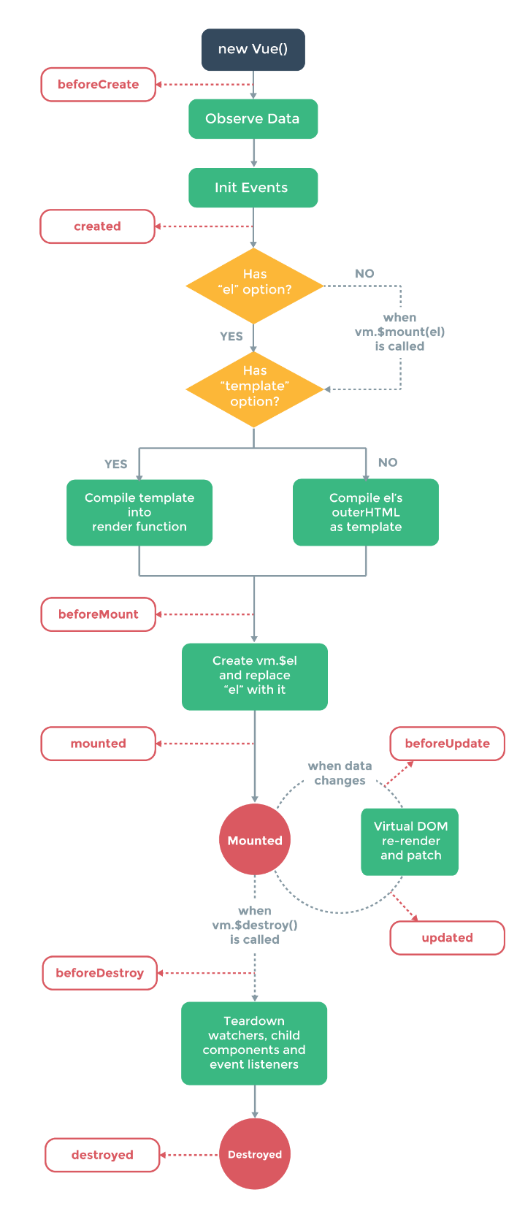
实例生命周期图例

Slide 9
生命周期钩子
BeforeCreate：
在实例初始化之后，数据观测(data observer) 和 event/watcher 事件配置之前被调用
Created：
实例已经创建完成之后被调用。在这一步，实例已完成以下的配置：数据观测，属性和方法的运算， watch/event 事件回调。挂载阶段还没开始，$el属性目前不可见
BeforeMount：
在挂载开始之前被调用：相关的render函数首次被调用
Mounted：
el 被新创建的 vm.$el 替换，并挂载到实例上去之后调用该钩子。
beforeUpdate：
数据更新时调用，发生在虚拟 DOM 重新渲染和打补丁之前。在这个钩子中进一步地更改状态，这不会触发附加的重渲染过程。
Updated：
由于数据更改导致的虚拟 DOM 重新渲染和打补丁，在这之后会调用该钩子。组件 DOM 已经更新，现在可以执行依赖于 DOM 的操作。

Slide 10
生命周期钩子
BeforeDestroy：
实例销毁之前调用。在这一步，实例仍然完全可用。
Destroyed ：
Vue 实例销毁后调用。调用后，Vue 实例指示的所有东西都会解绑定，所有的事件监听器会被移除，所有的子实例也会被销毁。
Activated ：
keep-alive 组件激活时调用。
Deactivated ：
keep-alive 组件停用时调用。

Slide 11
组件及组件通信

Slide 12
组件
组件（Component）是 Vue.js 最强大的功能之一。
组件可以扩展 HTML 元素，封装可重用的代码。
在较高层面上，组件是自定义元素， Vue.js 的编译器为它添加特殊功能。

Slide 13
组件注册
VUE组件必须注册才能使用：
全局注册：
Vue.component('my-component', {
template: '<div>A custom
component!</div>'
})
局部注册：
子组件模板
var Child = {
template: '<div>A custom component!</div>'
}
父组件引入
components: {
// <my-component> 将只在父模板可用
‘child-component': Child
}
使用：
<child-component></ child-component >

Slide 14
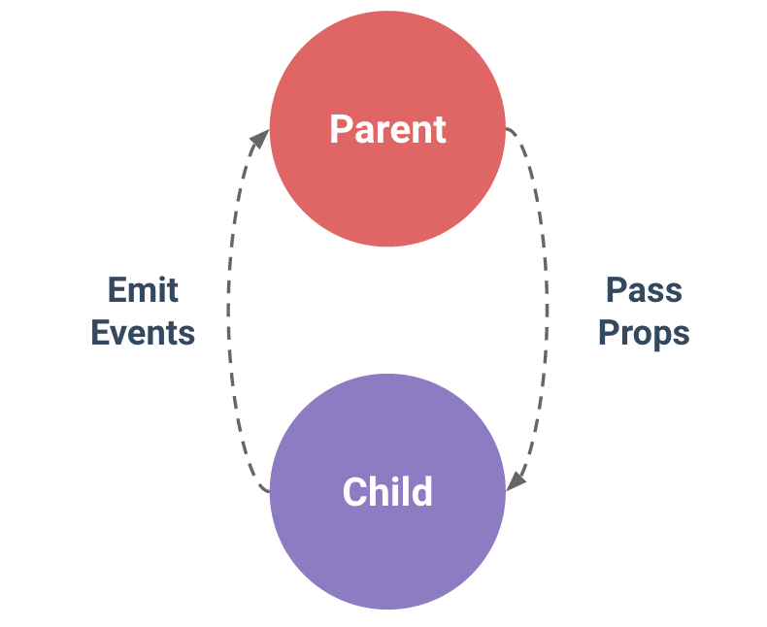
组件通信
组件意味着协同工作，通常父子组件会是这样的关系：组件 A 在它的模版中使用了组件 B 。它们之间必然需要相互通信：父组件要给子组件传递数据，子组件需要将它内部发生的事情告知给父组件。
在 Vue.js 中，父子组件的关系可以总结为 props down, events up 。父组件通过 props 向下传递数据给子组件，子组件通过 events 给父组件发送消息。

Slide 15
组件数据传递
组件实例的作用域是孤立的。这意味着不能(也不应该)在子组件的模板内直接引用父组件的数据。要让子组件使用父组件的数据，我们需要通过子组件的props选项
Vue.component('child', {
// 声明 props
props: [‘message’], // 数组形式
props: { // 对象形式，指定验证规格
message : {
type: String,
required: true,
default: ‘hello’
},
}
// 就像 data 一样，prop 可以用在模板内
// 同样也可以在 vm 实例中像 “this.message” 这样使用
template: '<span>{{ message }}</span>'
})

Slide 16
组件数据传递
父组件引用子组件及传值
< child-component message="hello!">
</ child-component >
动态传值
<input v-model="parentMsg">
< child-component v-bind:message=" parentMsg ">
</ child-component >
data() {
return {
parentMsg : ‘’,
}
}

Slide 17
自定义事件
每个 Vue 实例都实现了事件接口(Events interface)，即：
使用 $on(eventName) 监听事件
使用 $emit(eventName) 触发事件
父组件可以在使用子组件的地方直接用 v-on 来监听子组件触发的事件
子组件使用 $emit(eventName) 触发事件，传递给父组件

Slide 18
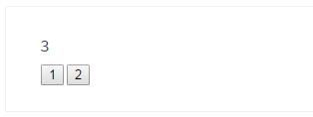
自定义事件
<div id="counter-event-example">
<p>{{ total }}</p>
<button-counter v-on:increment="incrementTotal"></button-counter>
<button-counter v-on:increment="incrementTotal"></button-counter>
</div>
new Vue({
el: '#counter-event-example',
data: {
total: 0
},
methods: {
incrementTotal: function () {
this.total += 1
}
}
})
Vue.component('button-counter', {
template: '<button v-on:click="increment">{{ counter }}</button>',
data: function () {
return {
counter: 0
}
},
methods: {
increment: function () {
this.counter += 1
this.$emit('increment')
}
},
})

Slide 19
实例演示

Slide 20
实例演示
查看相关demo

Slide 21
Thanks!

